Slide 1
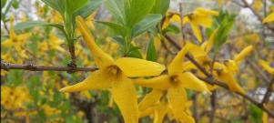
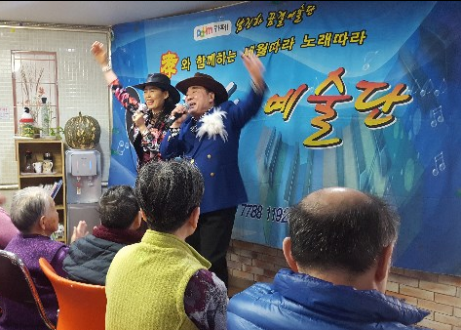
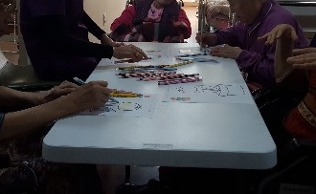
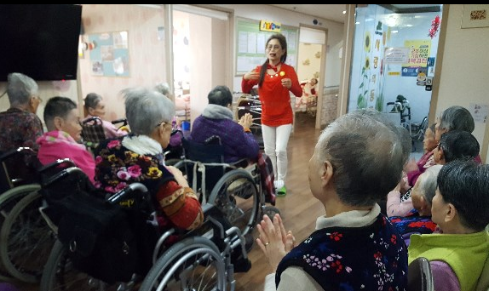
흥겨운 공연을 보시면서 음악을 듣고 따라 부르기도 하며 즐거운 시간을 보내고 계신 어르신들^^
미술활동 시간에 그리기, 색칠하기, 만들기 활동을 통해 솜씨를 뽑내고 계십니다~~
이야기 듣기 시간에 집중하고 계신 우리 어르신들^^
노인학대 신고 전화번호 : 1577-1389

